Slide 1
中間発表
チームにんじん戦線（C-3）
石黒、河上、城丸、中島、山口、渡邉

Slide 2
目次
１.システムの名前
２.システム開発の目的
３.システムの概要
４.注目機能
５.おすすめの開発ツール

Slide 3
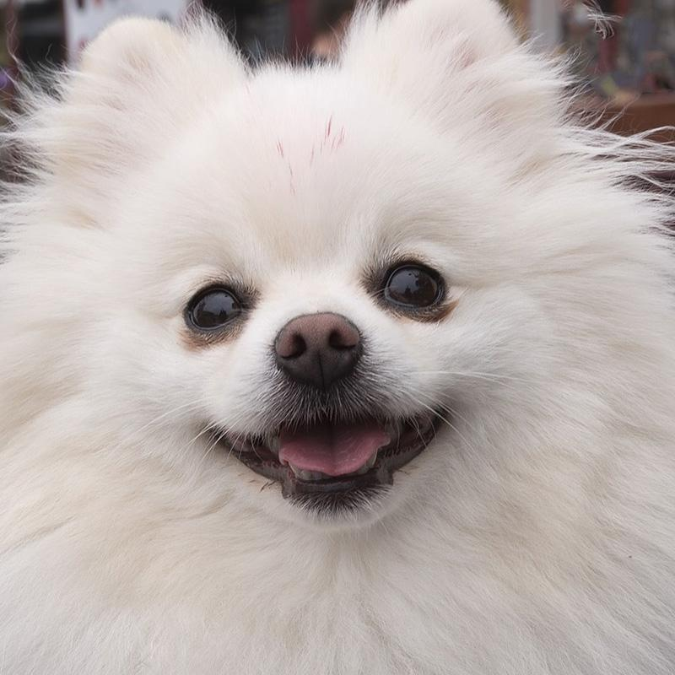

１.システムの名前 「POME」
・やることをToDo管理アプリのように登録し、達成した時には褒めてもらえるアプリ

Slide 4

２.システム開発の目的
・新しい生活環境に疲れ切った新社会人に次のサポートをする狙いがある
＜サポート効果＞
①生活リズムの改善
②日常で行わなければいけないことへのモチベーション向上
③短期・長期にまたがる目標の一元管理

Slide 5
３.システムの概要
①日々のやらなければいけないことを登録
②達成したら褒めてもらえて、ポイントが貯まる
③事前登録した自分へのご褒美（joys：ジョイス）とポイントを交換
＊ジョイスとは・・・
ユーザーが登録した、日々で行えるささやかな贅沢から奮発しないと買えない豪華な
物などの自分へのご褒美のこと

Slide 6
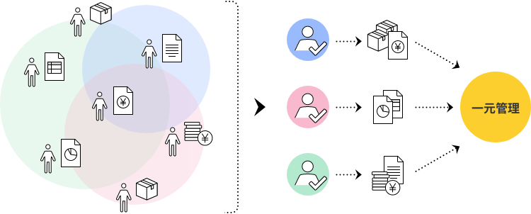
４.注目機能
・日々行われることや反復されること、長期にまたがる目標の一元管理が可能

Slide 7




５.おすすめの開発ツール
TimeTree
https://timetreeapp.com/calendars/tNuyQe5Cdbis
Googleドキュメント
Googleスプレッドシート
Googleスライド

